Slide 1
三国杀游戏 ——重构
小组：final
组员：唐铎月 杨雪莹 梅晓东

Slide 2
前情回顾
设计模式及分析：
FactoryMethod 工厂方法模式
Observer 观察者模式

Slide 3
前情回顾

Slide 4
FactoryMethod 工厂方法模式

Slide 5
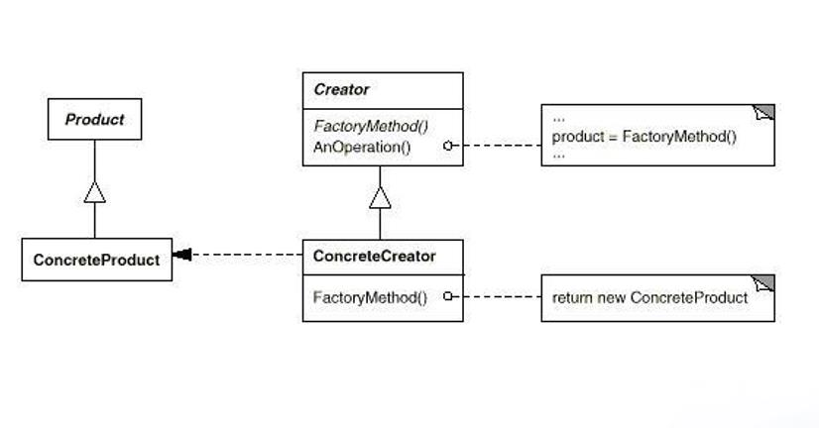
工厂方法模式
定义一个用于创建对象的接口，让子类决定实例化哪一个类。 FactoryMethod使一个类的实例化延迟到其子类。

Slide 6
参与者详细介绍
#Product
• 定义工厂方法所创建的对象的接口
#ConcreteProduct
• 实现Product接口。
#Creator
• 声明工厂方法，该方法返回一个Product类型的对象。Creator也可以定义一个工厂方法的缺省实现，它返回一个缺省的 ConcreteProduct对象。
• 可以调用工厂方法以创建一个Product对象。
#ConcreteCreator
• 重定义工厂方法以返回一个ConcreteProduct实例。

Slide 7

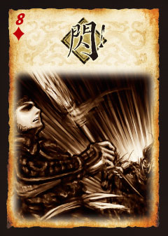

以道具卡类为例：道具卡分为杀、闪、桃
采用平行化的工厂方法实现
实际道具卡
<<interface>> Factory
+product create杀（） +product create闪（） +product create桃（）
ConcreteFactory

Slide 8
合理性分析
代码方面
代码仅处理Product接口；因此它可以与用户定义的任何 ConcreteProduct类一起使用。
实际应用方面
因为三国杀游戏的实例很多，尤其是武将类。
所以工厂方法在类中创建对象比直接创建对象更灵活，工厂方法不再将与特定应用有关的类绑定到代码中。
适用性方面
当一个类希望由它的子类来指定它所创建的对象的时候，比如道具卡和装备卡。

Slide 9
观察者模式

Slide 10
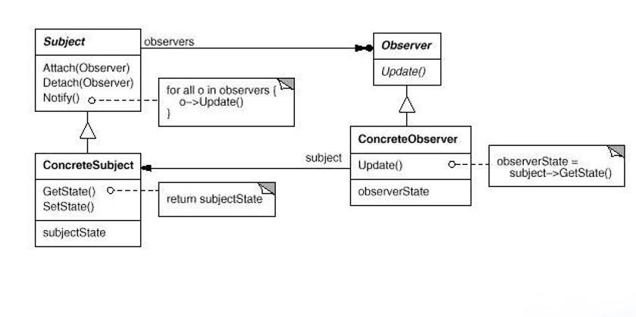
观察者模式
#观察者模式定义了一种一对多的依赖关系，让多个观察者对象同时监听某一个主题对象。
#这个主题对象在状态上发生变化时，会通知所有观察者对象，使它们能够自动更新自己。

Slide 11
参与者详细介绍
#Subject（目标）
• 目标知道它的观察者。可以有任意多个观察者观察同一个目标。
• 提供注册和删除观察者对象的接口。
#Observer（观察者）
• 为那些在目标发生改变时需获得通知的对象定义一个更新接口。 #ConcreteSubject（具体目标）
• 将有关状态存入各ConcreteObserver对象。
• 当它的状态发生改变时,向它的各个观察者发出通知。
#ConcreteObserver（具体观察者）
• 维护一个指向ConcreteSubject对象的引用。
• 存储有关状态，这些状态应与目标的状态保持一致。
• 实现Observer的更新接口以使自身状态与目标的状态保持一致。

Slide 12
具体描述
指定感兴趣的改变、观察多个目标
以角色类为观察者
把角色作为观察者，目标是消息队列 装备卡 武将 道具卡牌的使用情况
体力值
距离值
出牌、胜负 等
以牌库类为观察者
卡牌数 等

Slide 13
合理性分析
#实现目标和观察者间的抽象耦合
• 目标仅知道它有一系列观察者,每个都符合抽象的Observer类的简单接口。 目标不知道任何一个观察者属于哪一个具体的类。这样目标和观察者之间的 耦合是抽象的和最小的。
·因为目标和观察者不是紧密耦合的,它们可以属于一个系统中的不同抽象层次。较低层次的目标对象可与较高层次的观察者通信并通知它,保持了系统层次 的完整。
#支持广播通信（比较重要、三国杀是各类之间互动性较强的游戏）
• 不像通常的请求,目标发送的通知不需指定它的接收者。通知被自动广播给所 有已向该目标对象登记的有关对象。
• 目标对象并不关心到底有多少对象对自己感兴趣;它唯一的责任就是通知它的 各观察者。
• 任何时刻都可以增加和删除观察者。处理还是忽略一个通知取决于观察者。

Slide 14
谢谢观看！

